Slide 1
lundi, le vingt et un avril

Slide 2
Travail de cloche
Croyez-vous que vous puissiez être un(e) ami(e) d’une fleur?

Slide 3
lundi, le vingt et un avril

Slide 4
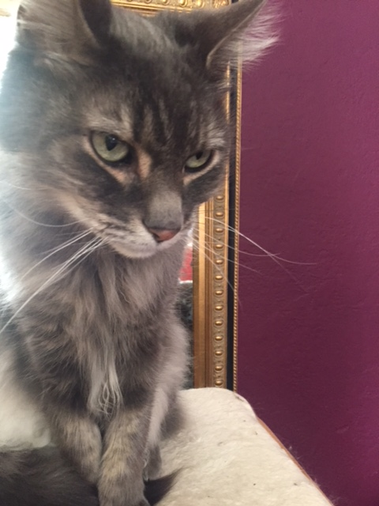

Slide 5
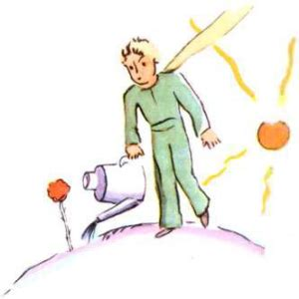

Slide 6
Que veut savoir le prince sur les moutons ?
Le narrateur, pourquoi il ne veut pas parler des fleurs et des épines ?
Que dit le prince qui donne honte au narrateur ?
Pourquoi le prince a peur d’un mouton sur sa planète ?
Que ferez le narrateur pour calmer les soucis du prince ?

Slide 7
Devoirs

Slide 8
Billet de sortie
Écrivez une phrase qui utilise le futur antérieur et qui parle du petit prince.

